Slide 1
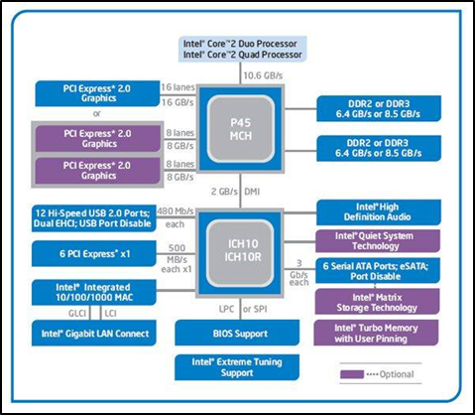
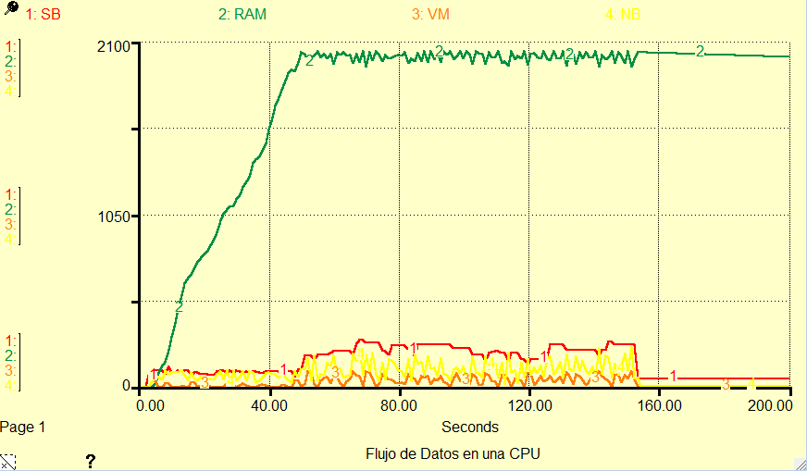
Flujo de Datos entre componentes de una CPU
RESUMEN
El presente trabajo dará un vistazo general sobre el flujo de datos dentro de una computadora, básicamente se expondrá el comportamiento de los diferentes dispositivos internos. Luego mediante modelización y simulación se realizarán pruebas en busca de situaciones críticas que muestren como el sistema reacciona frente a los problemas dados por los límites físicos de los componentes electrónicos que los conforman.
Nuestro PC de pruebas
MODELADO
Realidad: Computadora doméstica.
Plano de Análisis: Operacional.
Objetivo del Sistema: Procesar datos y almacenar resultados.
Objetivo del Diseñador: Conocer el manejo de flujos de datos y funcionamiento de los dispositivos.
Recursos del diseñador: Stella, tiempo y una CPU.
Componentes del Sistema: VM, RAM, CPU, NorthBridge, SouthBridge, Buses de comunicación.
Variación de Tiempo: 1 segundo.
Medio cercano: Disco Rígido.
Tipo de Modelo: Continuo.
Modelo Precursor
RESULTADOS
El sistema tiende a un equilibrio en los niveles de RAM, NorthBridge y SouthBridge, por otro lado, no sucede lo mismo con Virtual Memory aunque es notable el momento donde entra en funcionamiento cuando la RAM es saturada. Si variamos el límite de la memoria RAM el sistema tiende a estabilizarse nuevamente, esto es debido a que la transferencia de datos desde el Disco Rígido al SouthBridge es lenta en comparación a las velocidades de intercambio de información que existen entre los demás dispositivos del sistema.
CONCLUSIÓN: el sistema se mantiene siempre estable aunque las peticiones de carga de datos sean excesivas. Por ahora existe un límite dado por la velocidad de transferencia del puerto Sata2 que conecta el Disco Rígido al sistema
Respuesta frente a un estimulo durante 150 segundos

